Slide 1
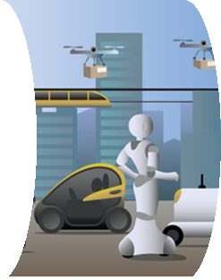
Sistem de monitorizare și analizare ale opririlor neplanificate ale roboților mobili (aAGV)
Universitatea “Lucian Blaga” din Sibiu
Student: Bălteanu Andreea-Iuliana
Specializarea: Calculatoare

Slide 2
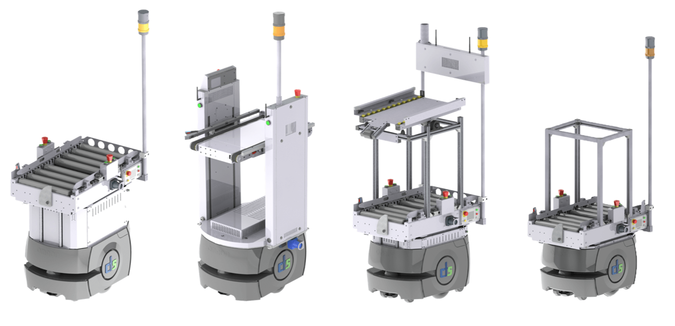
Ce sunt aAGV-urile și care este rolul lor în zonele de producție?
Abrevierea provine de la „Vehicul Autonom Ghidat Automat”.
Acesta este controlat de un sistem de management al flotei, care monitorizează și coordonează flota în depozite și spațiul de producție.
Compania Continental a introdus sisteme autonome pentru a facilita transportul materiei prime de la depozite la liniile de producție.

Slide 3
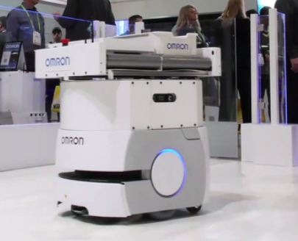
Problema
Un obiect necunoscut blochează traseul/culoarul
Optimizarea timpului de lucru al aAGV-ului (Vehicul Autonom Ghidat Automat) prin reducerea opririlor neplanificate.
aAGV
Punct oprire aAGV; acesta nu poate înainta până când calea de rulare nu este eliberată
Zona pentru descărcarea materialelor

Slide 4
Soluția implementată
Identificarea naturii obiectului care blochează traseul;
Crearea unui grafic Pareto zilnic pentru cauzele principale;
Optimizarea traseului aAGV-ului pentru evitarea blocajelor.

Slide 5
Arhitectura proiectului
Node - RED
Sistemul de management al flotei controlează ruta de livrare si poate declanșa evenimentele in cazul unei opriri.
Node-RED este un instrument de dezvoltare pentru programarea vizuală bazat pe flux.
::<ip>*camera*<reason>
TCP
Image
Analysis
Microsoft
Power BI
WiFi Camera
FFMPEG
Database
aAGV
Fleet management
RTSP
protocol
Data management
Power BI este un produs software interactiv de vizualizare a datelor, dezvoltat de Microsoft cu un accent principal pe business intelligence.
FFMPEG este un software open-source care gestionează fișiere și fluxuri video si audio.
Serviciul Azure Custom Vision, oferă un algoritm care poate fi antrenat in funcție de imaginile care necesită a fi analizate.

Slide 6
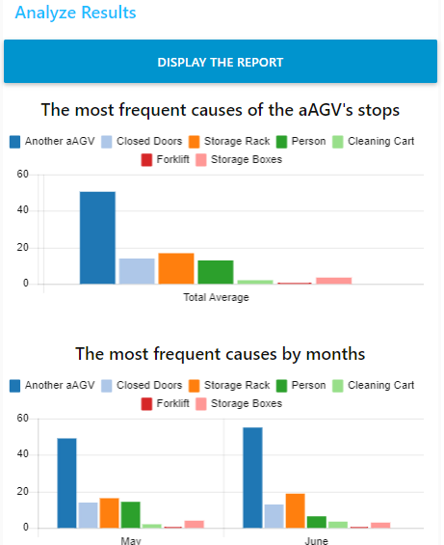
Funcționarea sistemului
Odată salvate, datele sunt citite din fișierul CSV, după care necesită a fi transformate astfel încât să poată fi utilizate în continuare.
Ulterior vor fi generate graficele Pareto și o hartă termică ce va reprezenta coordonatele aAGV-ului de la momentele întâmplării acelor evenimente.

Slide 7
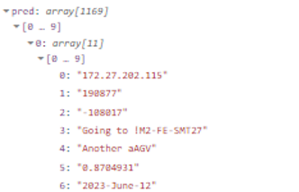
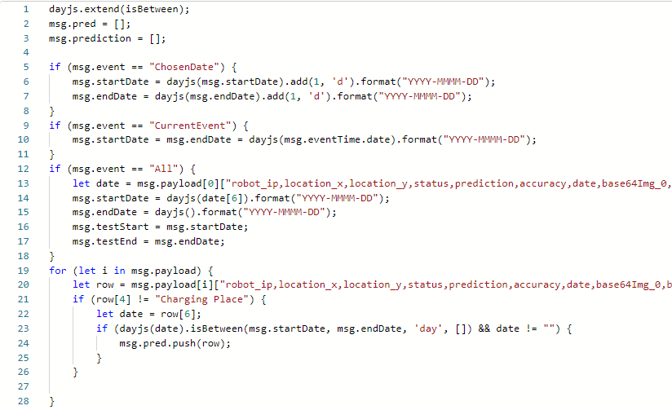
Transformarea datelor (1)
Pentru aceasta sunt necesare:
Verificarea originii declanșatorului;
Crearea msg.pred: o matrice ce ce conține datele pentru fiecare eveniment.

Slide 8
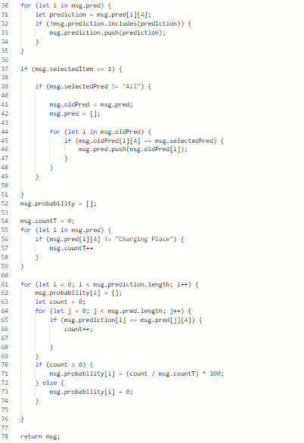
Transformarea datelor (2)
Crearea vectorului pentru categoriile evenimentelor;
Verificarea folosirii filtrului pentru categorie;
Calcularea numărului total de evenimente pentru perioada selectată;
Calcularea numărului de evenimente pentru fiecare categorie (tip);
Media fiecărui tip de eveniment:
Media = $\frac{Nr.Total de evenimente de un anumit tip}{Nr. Total de evenimente}$ *100

Slide 9
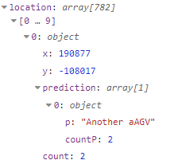
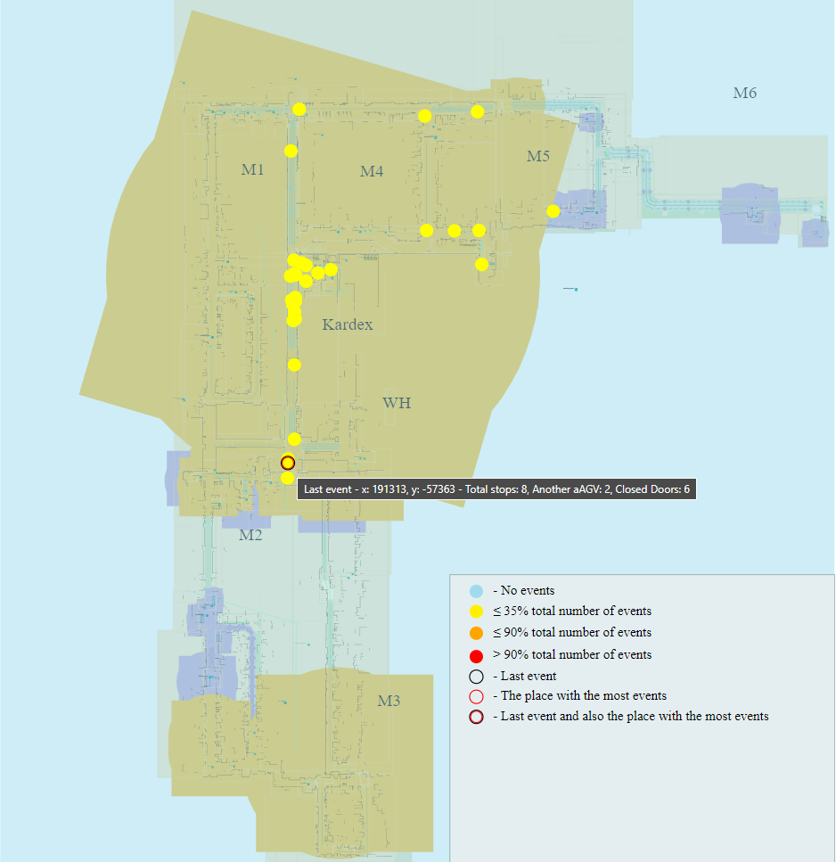
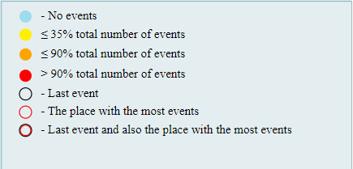
Transformarea datelor (3)
Pentru heatmap, trebuie apoi realizate:
Crearea vectorului de locații și a instrucțiunilor pentru desenarea cercurilor acestora;
Concatenarea instrucțiunilor hărții cu cele ale cercurilor, ce reprezintă locațiile evenimentelor.

Slide 10
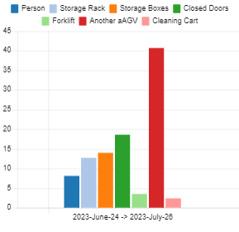
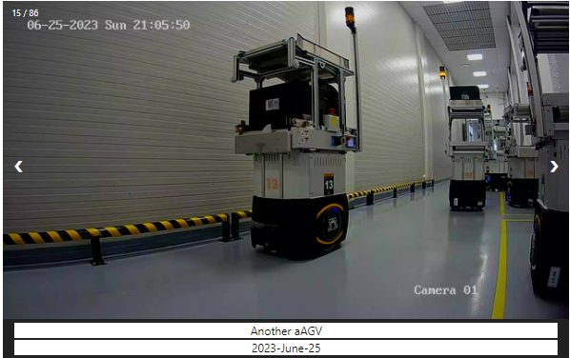
Afișarea datelor
Din datele statistice, se observă că cele mai multe blocaje sunt cauzate de un alt aAGV (“Another aAGV”).
Ceea ce a fost dificil de gestionat este faptul că, odată ce s-au înregistrat foarte multe date, a crescut și latența aplicației.
A fost necesară folosirea unui “delay” (întârziere) de 1 minut, după fiecare declanșare a fluxului pentru a evita declanșarea multiplă și ca datele să poată fi procesate și afișateîn acest timp.
Latența se va diminua odată ce fișierul CSV este înlocuit cu o bază de date.

Slide 11
Concluzii
În final, vor fi cunoscute principalele cauze ale opririlor neplanificate și coordonatele locurilor în care acestea au loc si vom putea optimiza traseele roboților.
Proiectul poate fi o potențială soluție și în alte domenii ale fabricii, precum aplicarea monitorizării și analizei evenimentelor neprevăzute pe roboții colaborativi.
Video demonstrativ

Slide 12
Dezvoltări ulterioare
Implementarea unui filtru în funcție de IP-ul robotului, deoarece sistemul va fi utilizat în cadrul întregii flote de roboți mobili autonomi (aAGV-uri).
Integrarea filtrării bazate pe mesajele declanșatoare ale fluxului, primite de la aAGV-uri.
Cenzurarea fețelor persoanelor, în cazul în care cineva apare în imaginea preluată din fluxul video.
Reconfigurarea traseului aAGV-urilor în funcție de obstacolele și locațiile acestora, după ce se constată că un anumit traseu nu este optim pentru deplasarea roboților într-o anumită perioadă de timp.
SID2023 – “Innovation projects developed by students”
Notes:
Această propunere reprezintă o provocare, deoarece necesită accesul și modificarea datelor din sistemul de management al flotei, spre deosebire de proiectul actual, care se limitează doar la vizualizarea acestor date.

Slide 13
Calendar/ Planificare review proiect
​
2022
2023
J
J
A
S
O
N
D
J
F
M
A
M
J
​
Faza Cercetare
2 sesiuni Design Thinking
Cercetare proiecte realizate
anterior
…
Studiu bibliografic
…
Identificare posibilitati de
implementare
…
Dezvoltare
1​0/16/2022 - 5/17/202​3
Prototip 1
…
Prototip 2
Teste
Documentatie
6​/17/2022 - 6/29/202​3
Teoretica
Practica
Revizuire activitate
Review
1​/28/202​3
3​/8/202​3
4​/26/202​3
5​/24/…
6​/26/202​3

